Slide 1
新型高性能功能材料与结构材料

Slide 2
第一章 新型高性能功能材料

Slide 3
功能材料是指在光、电、磁、热、化学、生化等方面具有特定功能的材料。
按使用性能，可分为微电子材料、光电子材料、传感器材料、信息材料、生物医用材料、生态环境材料、能源材料和机敏（智能）材料等。

Slide 4
第一节 形状记忆合金（SMA）
Shape Memory Alloy
形状记忆材料是指具有—定初始形状的材料经形变并固定成另一种形状后，通过热、光、电等物理刺激或化学刺激的处理又可恢复成初始形状的材料；
形状记忆合金是形状记忆材料中的一种。

Slide 5
形状记忆合金
一、形状记忆效应
具有一定形状的固体材料，在某一低温状态下经过塑性变形后，通过加热到这种材料固有的某一临界温度以上时，材料又恢复到初始形状的现象，称为形状记忆效应 。
二、形状记忆合金的分类
按照合金组成和相变特征，具有较完全形状记忆效应的合金可分为三大系列：Ti-Ni系形状记忆合金，铜基系形状记忆合金和铁基系形状记忆合金。

Slide 6
形状记忆合金特征
一次记忆（单程）：
  材科加热恢复原形状后，再改变温度，物体不再改变形状。
可逆记忆（双程）：
  物体不但能记忆高温的形状，而且能记忆低温的形状，当温度在高低温之间反复变化时，物体的形状也自动反应在两种形状间变化。
全方位记忆（全程）：
  除具有可逆记忆特点外，当温度比较低时，物体的形状向与高温形状相反的方向变化。
  一般加热时的回复力比冷却时回复力大很多。

Slide 7
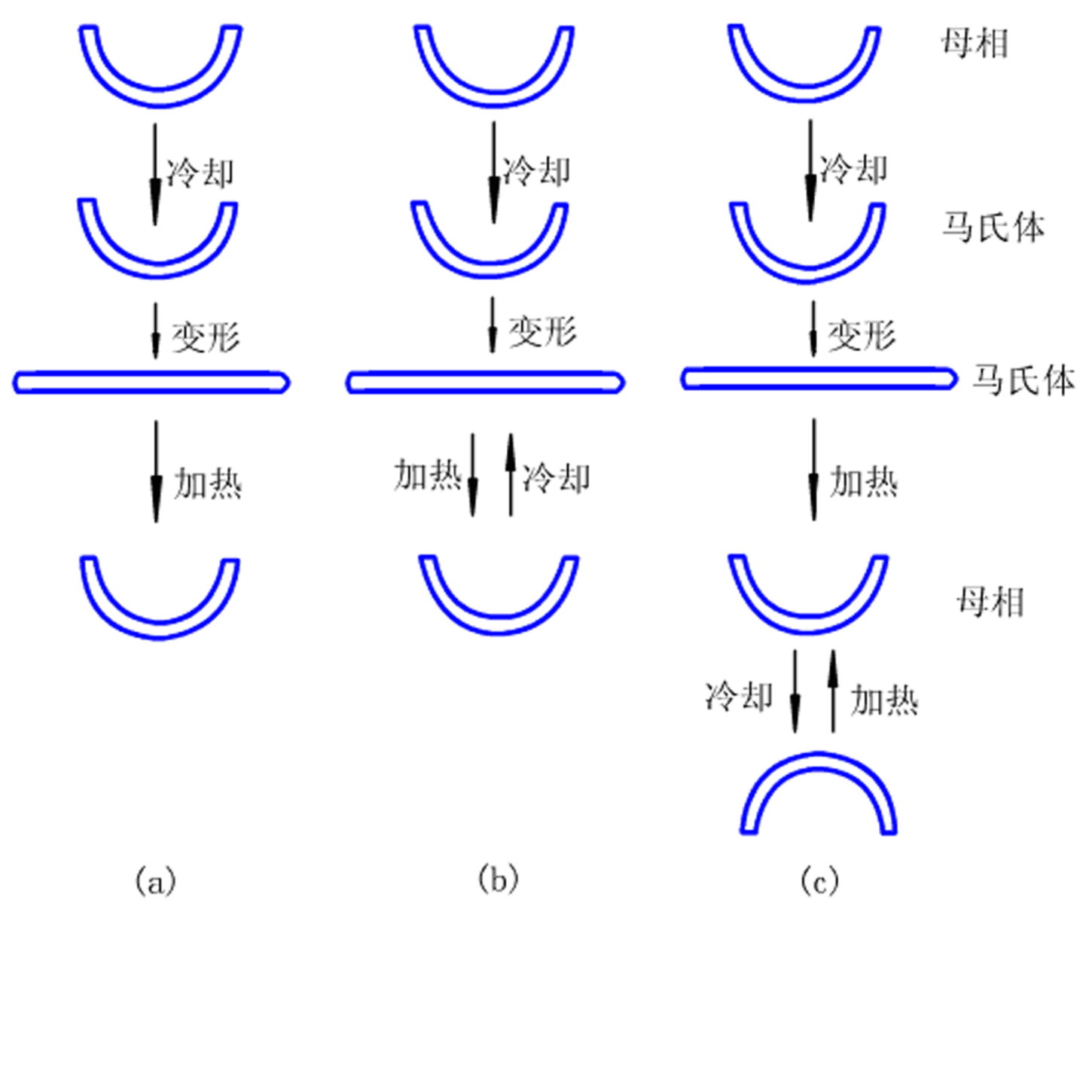
单程、双程及全程记忆效应示意图

Slide 8
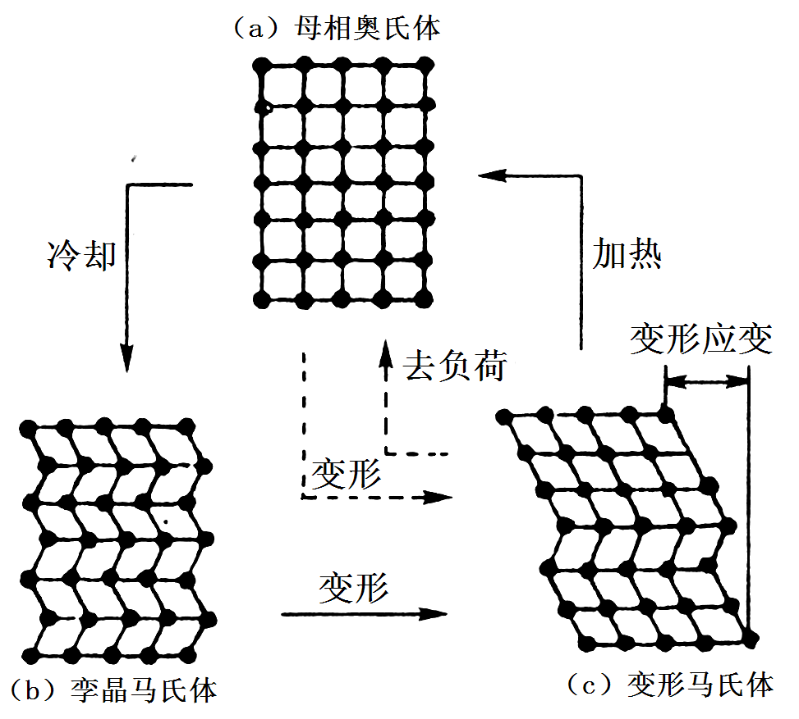
形状记忆效应机理

Slide 9
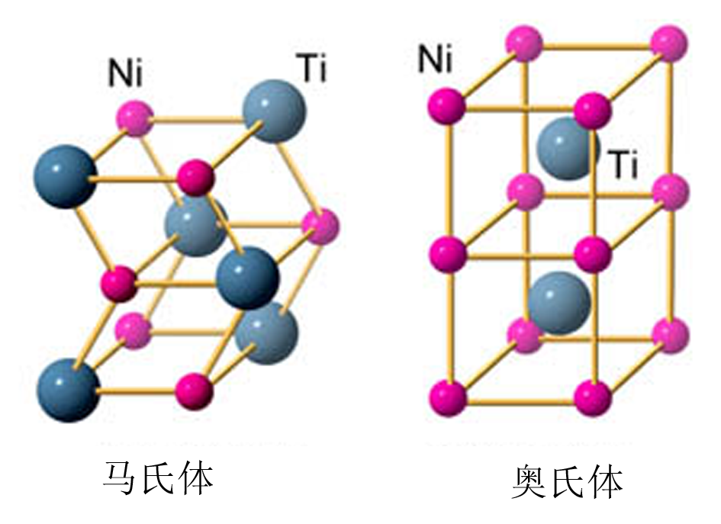
Ni-Ti合金的马氏体和奥氏体结构

Slide 10
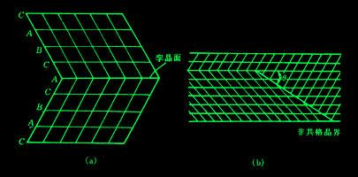
孪晶（twinning）——指两个晶体（或一个晶体的两部分）沿一个公共晶面构成镜面对称的位向关系，这两个晶体就称为"孪晶"，

Slide 11
形状记忆合金材料
Ti-Ni系合金
铜系合金
铁系合金
特点
弯曲量大，塑性高
在记忆温度以上恢复以前形状

Slide 12
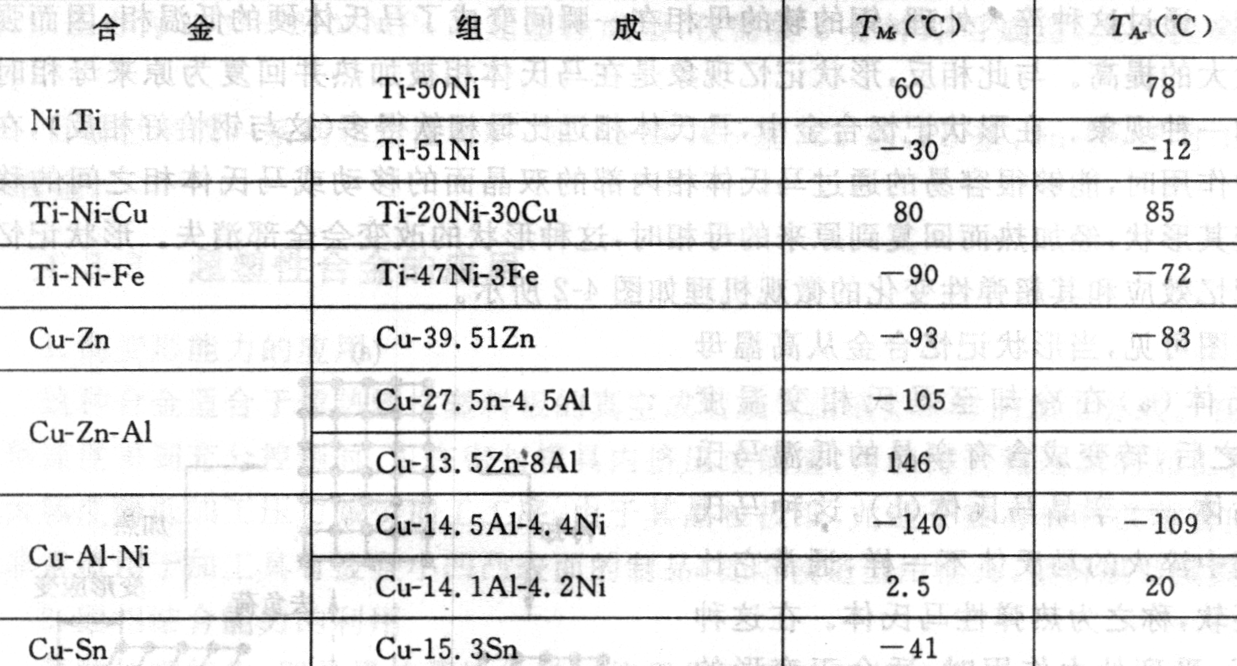
4.4.3 SMA materials
形状记忆合金材料及其转变温度
Notes:
12

Slide 13
三、形状记忆合金的应用
（1）飞行器用天线
（2）连接紧固件
（3）智能驱动元件
（4）医学上的应用

Slide 14
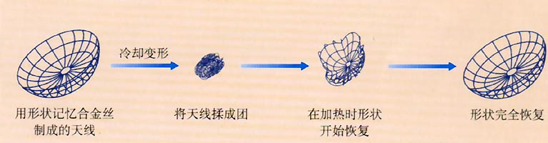
形状记忆合金的应用
（1）在军事和航天工业方面的应用
月面天线略图

Slide 15
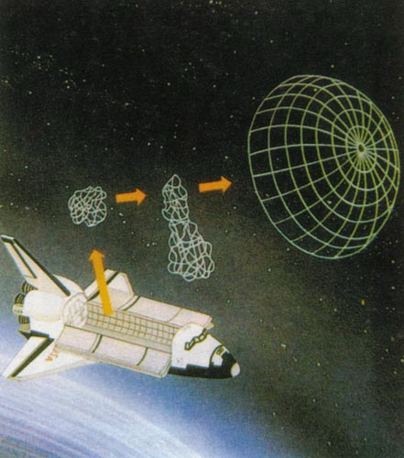

Slide 16
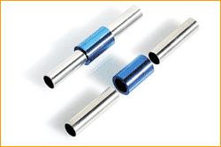
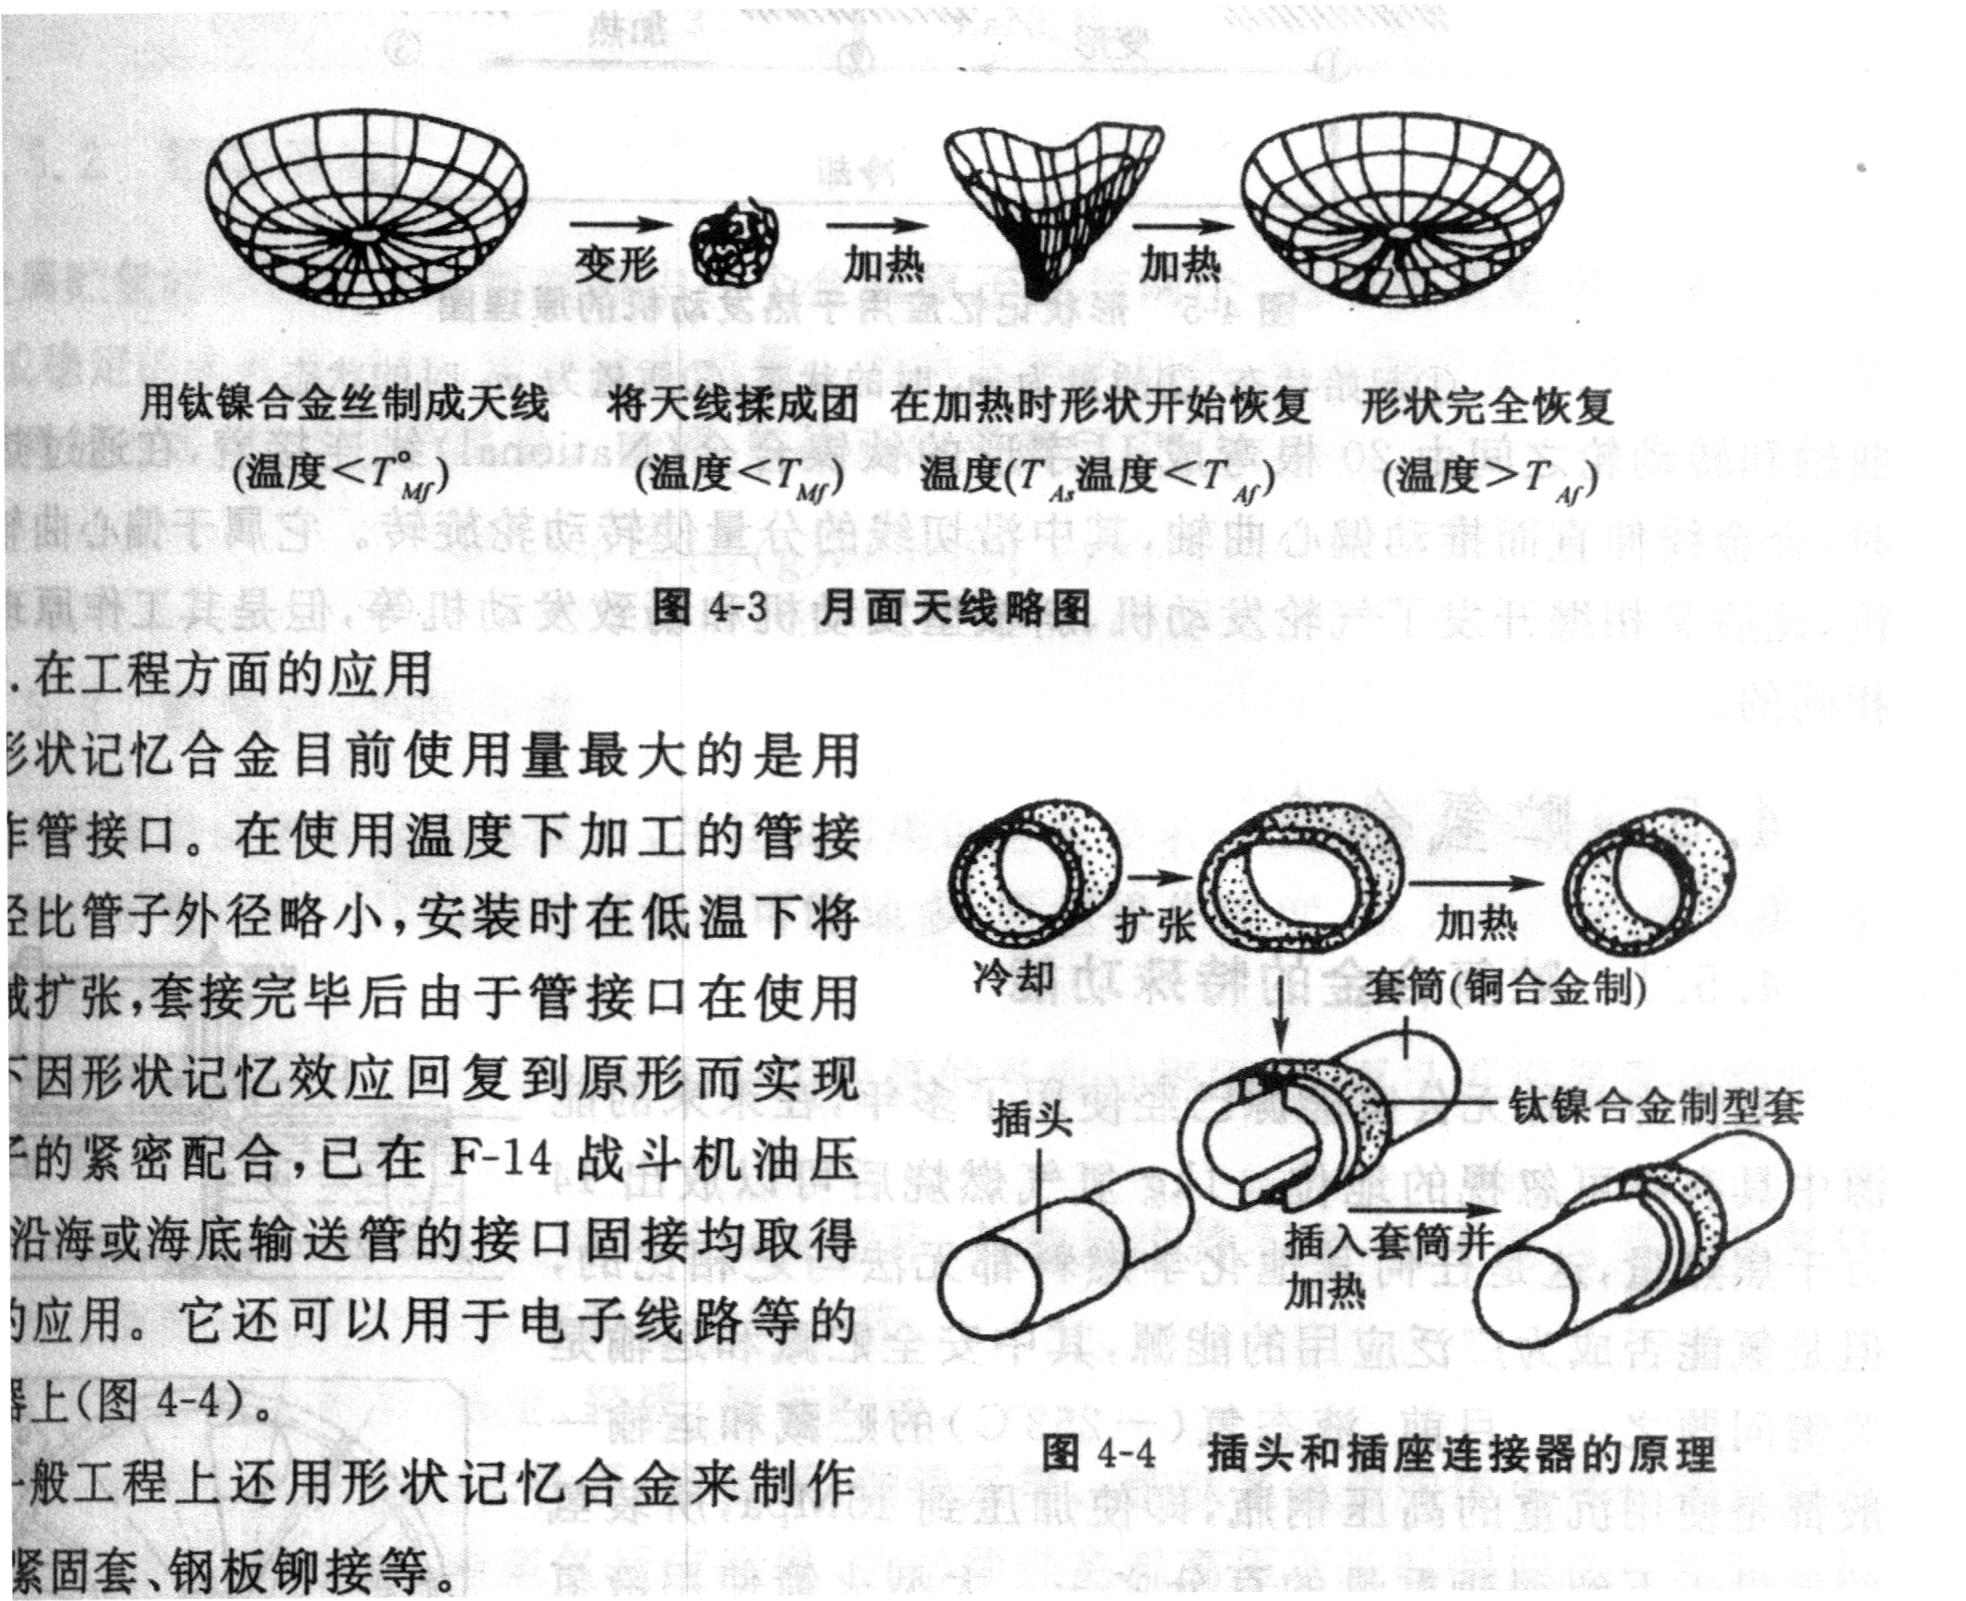
（2）在工程方面的应用
形状记忆合金管接口
Notes:
16

Slide 17
Advantages
形状记忆合金作紧固件、连接件的优势：
① 夹紧力大，接触密封可靠．避免了由于焊接而产生的冶金缺陷；
② 适于不易焊接的接头；
③ 金属与塑料等不同材料可以通过这种连接件连成一体；
④ 安装时不需要熟练的技术。

Slide 18
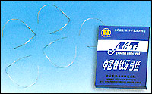
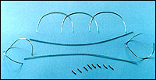
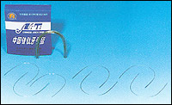
（3）在医疗方面的应用
记忆型NiTi牙弓丝
Notes:
18

Slide 19
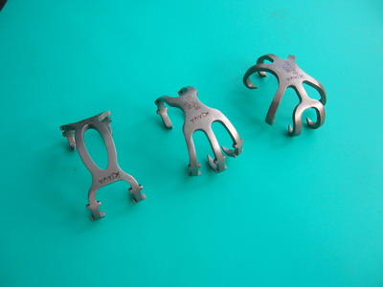
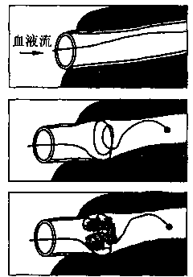
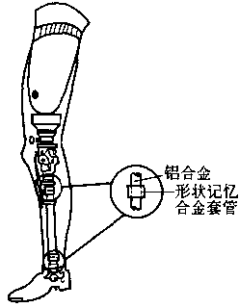
Examples
形状记忆合金制成的血液过滤器
形状记忆合金套管连接的铝合金假肢

Slide 20
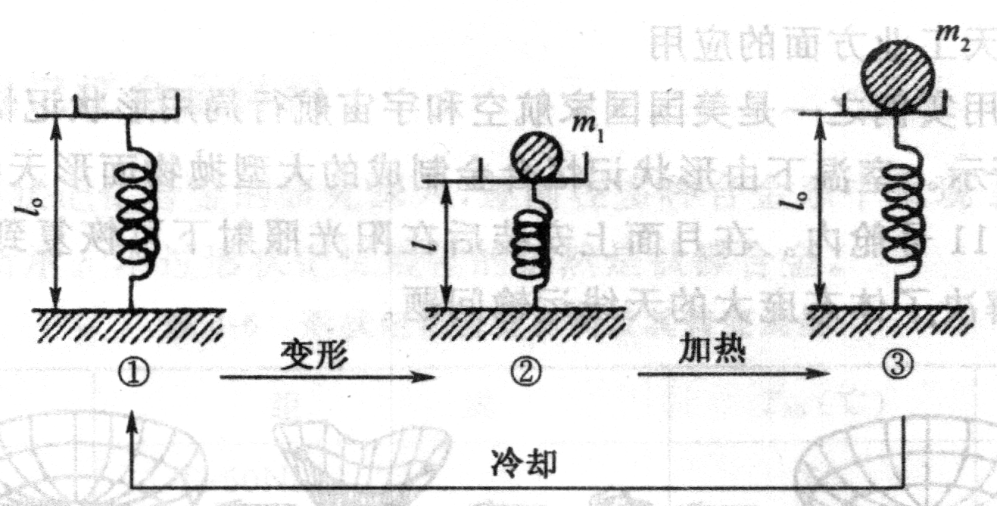
（4）形状记忆式热发动机
形状记忆用于热发动机的原理
Notes:
20

Slide 21
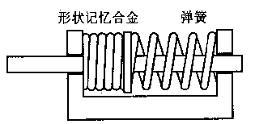
（5）其它应用
自控元件原理
Notes:
21

Slide 22
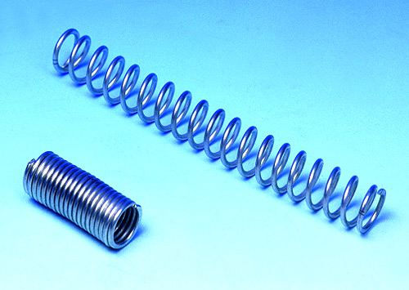
4.4 SMA
双程CuZnAl记忆合金弹簧
Notes:
22

Slide 23
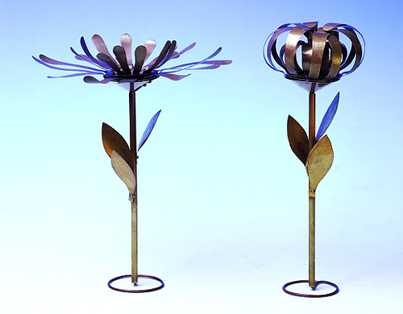
4.4 SMA
双程CuZnAl记忆合金花
Notes:
23

Slide 24
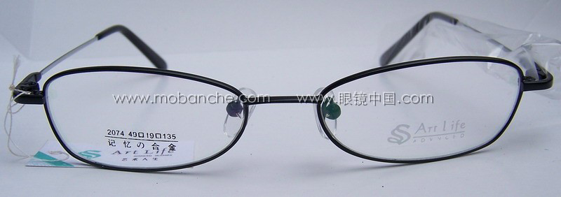
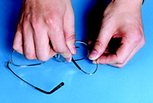
Examples
超弹性
耐腐蚀性
重量轻
TiNi 记忆合金眼镜架

Slide 25
第二节 贮氢合金
一、贮氢合金的定义及分类
贮氢合金是一种能在晶体的空隙中大量贮存氢原子的合金材料。这种合金具有可逆吸、放氢的神奇特性。氢原子很容易进入合金内并与之形成金属氢化物，可以贮存相当于合金自身体积1000~3000倍的氢气。表13-1

Slide 26
储氢原理
一个金属原子能与两个、三个甚至更多的氢原子结合，生成稳定的金属氢化物，同时放出热量。
将其稍稍加热，氢化物又会发生分解，将吸收的氢释放出来，同时吸收热量。

Slide 27
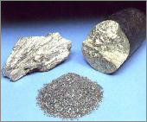
储氢合金 hydrogen storage alloys
氢气储存与储氢合金
储氢合金——在一定的温度和氢气压力下，可以多次吸收、储存和释放氢气的合金材料
储氢合金的单位体积储氢密度，是相同温度、压力条件下气态氢的1000倍
Notes:
27

Slide 28
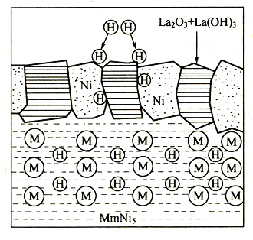
H₂传质
化学吸附氢的解离
  H₂→2H_{ad}
表面迁移
吸附的氢转化为吸收氢
  H_{ad}→ H_{abs}
氢在α相的稀固溶体中扩散
α相转变为氢化物（β相）
H_{abs}(α) → H_{abs}(β)
氢在β相中扩散。
合金的吸氢反应机理

Slide 29
储氢合金种类
可以在工程上应用的合金基本上都是金属间化合物，已确认有应用前景的共有四类
系列 | 代表合金 | 扩展系列
AB₅ | LaNi₅，MmNi₅ | A_{1-x}N_{x}B_{5-y}M_{y} （x＜1，y＜5）
AB₂ | TiCr₂，TiMn₂ | A_{1-x}N_{x}B_{2-y}M_{y} （x＜1，y＜2）
AB | TiFe， TiNi | A_{1-x}N_{x}B_{1-y}M_{y} （x＜l， y＜1）
A₂B | Mg₂Ni，Ti₂Ni | A_{2-x}N_{x}B_{1-y}M_{y} （x＜2，y＜1）
A及N——吸氢量较大的金属 (ⅡA，ⅢB，ⅣB，ⅤB族金属)
B及M——过渡金属 （ⅥB，ⅦB，Ⅷ，ⅠB，ⅡB，ⅢA，ⅣA族）
Mm ——混合稀土金属

Slide 30
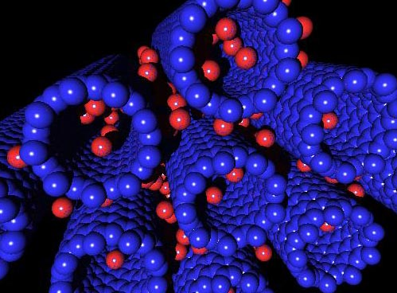
碳纳米管——迄今为止最好的储氢材料
碳纳米管储氢示意图（红点为氢原子）

Slide 31
迄今为止，具有使用价值的贮氢合金材料主要有三大类：稀土系、钛系和镁系列贮氢合金。
1．稀土系贮氢合金
2．钛系贮氢合金
（1）钛铁系贮氢合金
（2）钛锰系贮氢合金
3．镁系贮氢合金
二、贮氢合金材料的应用
1．镍金属氢化物电池
2．热泵、空调及热贮存
3．氢能汽车

Slide 32
贮氢材料的应用
① 贮氢容器
重量轻、体积小——氢以金属氢化物形式存在于贮氢合金之中，密度比相同湿度、压力条件下的气态氢大1000倍；
节省能量，安全可靠——用贮氢合金贮氢，无需高压及贮存液氢的极低温设备和绝热措施。

Slide 33
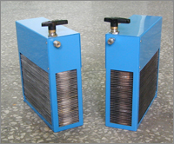
Example
贮氢合金制作的贮氢装置
Notes:
33

Slide 34
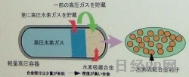
Example
在高压容器中装入贮氢合金的
“混合贮氢容器”
Notes:
34

Slide 35
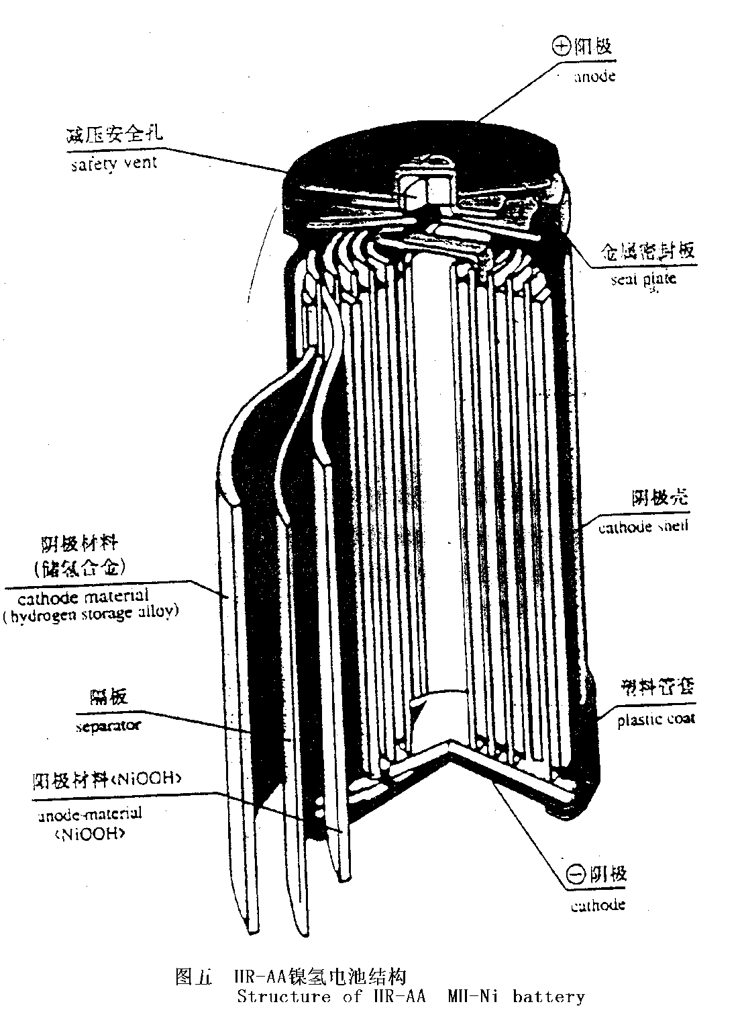
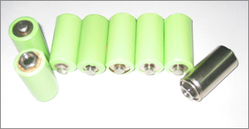
镍氢电池结构

Slide 36
Advantages
优点
(1)比能量为Ni—Cd电他的1.5-2倍；
(2)无重金属Cd对人体的危害；
(3)良好的耐过充、放电性能；
(4)无记忆效应；
(5)主要特性与Ni／Cd电他相近，可以互换使用。
Notes:
36

Slide 37
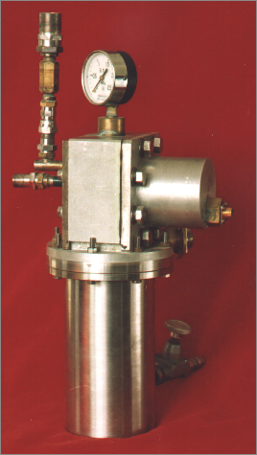
利用储氢合金的放热——吸热循环，可进行热的储存和传输，制造制冷或采暖设备
利用储氢合金制造的制冷机

Slide 38
第三节 非晶态合金
一、非晶态合金的形成
如果金属或合金的凝固速度非常快，原子来不及整齐排列便被冻结住了，最终的原子排列方式类似于液体，是混乱的，这就是非晶态合金。（金属玻璃）
非晶态合金具有两个重要性质：
第一，合金的成分一般在冶金学上的所谓“共晶”点附近，他们的熔点远低于纯金属，
第二，由于原子的种类多了，合金在液体时他们的原子更加难以移动，在冷却时更加难以整齐排列，也就是说更加容易被“冻结”成非晶了。

Slide 39
Performance & use
非晶态金属材料的性能与用途
（1）高强度高韧性的力学性能
非晶态合金的力学性能
合金 |  | 硬度 /HV | 抗拉强度 /MPa | 断后伸长率/% | 弹性模量/MPa
非 晶 态 合 金 | Pd₈₃Fe₇Si₁₀ | 4018 | 1860 | 0.1 | 66640
 | Cu₅₇Zr₄₃ | 5292 | 1960 | 0.1 | 74480
 | Co₇₅Si₁₅B₁₀ | 8918 | 3000 | 0.2 | 53900
 | Fe₈₀P₇ | 7448 | 3040 | 0.03 | 121520
 | Ni₇₅Si₈B₁₇ | 8408 | 2650 | 0.14 | 78400
晶态 | 18Ni-9Co-5Mo |  | 1810～2130 | 10～12
Notes:
39

Slide 40
结构性能特点：
结构中不存在位错，没有晶体那样的滑移面，因而不易发生滑移。
非晶态合金断后伸长率低但并不脆，而且具有很高的韧性，非晶薄带可以反复弯曲180°而不断裂，并可以冷轧，有些合金的冷轧压下率可达50%。
用途：
非晶态合金的高强度、高硬度和高韧性可以被利用制做轮胎、传送带、水泥制品及高压管道的增强纤维。

Slide 41
非晶态金属材料
1 非晶态金属材料及其基本特征
（1）非晶态形成能力对合金的依赖性
非晶态合金通常由金属组成或由金属与类金属组合
金属与类金属组合更有利于非晶态的形成
较好的组合类金属：B、P、Si、Ge

Slide 42
（2）结构的长程无序和短程有序性
不存在原子排列的长程有序性
观察不到晶粒的存在
非晶态金属原子的最近邻、第二近邻这样近程的范围内，原子排列与晶态合金极其相似，即存在近程有序性

Slide 43
（3）热力学的亚稳性
从热力学来看，它有继续释放能量、向平衡状态转变的倾向
从动力学来看，要实现这种转变首先必须克服一定的能垒
位垒高低直接关系到非晶态金属材料的实用价值和使用寿命

Slide 44
Performance & use
非晶态金属材料的性能与用途
（1）高强度高韧性的力学性能
非晶态合金的力学性能
合金 |  | 硬度 /HV | 抗拉强度 /MPa | 断后伸长率/% | 弹性模量/MPa
非 晶 态 合 金 | Pd₈₃Fe₇Si₁₀ | 4018 | 1860 | 0.1 | 66640
 | Cu₅₇Zr₄₃ | 5292 | 1960 | 0.1 | 74480
 | Co₇₅Si₁₅B₁₀ | 8918 | 3000 | 0.2 | 53900
 | Fe₈₀P₇ | 7448 | 3040 | 0.03 | 121520
 | Ni₇₅Si₈B₁₇ | 8408 | 2650 | 0.14 | 78400
晶态 | 18Ni-9Co-5Mo |  | 1810～2130 | 10～12
Notes:
44

Slide 45
结构性能特点：
结构中不存在位错，没有晶体那样的滑移面，因而不易发生滑移。
非晶态合金断后伸长率低但并不脆，而且具有很高的韧性，非晶薄带可以反复弯曲180°而不断裂，并可以冷轧，有些合金的冷轧压下率可达50%。
用途：
非晶态合金的高强度、高硬度和高韧性可以被利用制做轮胎、传送带、水泥制品及高压管道的增强纤维。

Slide 46
（2）高导磁、低铁损的软磁性能
  无序结构——不存在磁晶各向异性
  易于磁化；没有位错、晶界等晶体缺陷
  磁导率、饱和磁感应强度高；矫顽力低、损耗小
目前比较成熟的非晶态软磁合金主要有铁基，铁一镍基和钴基三大类。
金属玻璃在磁性材料方面的应用主要是作为变压器材料、磁头材料、磁屏敝材料、磁致伸缩材料等。

Slide 47
（3）耐强酸、强碱腐蚀的化学特性
  不存在第二相，组织均匀
  其无序结构中不存在晶界，位错等缺陷
  本身活性很高，能够在表面迅速形成均匀的钝化膜，阻止内部进一步腐蚀。
  目前对耐蚀性能研究较多的是铁基、镍基、钴基非晶态合金，其中大都含有铬。
  制造耐腐蚀管道、电池的电极、海底电缆屏蔽、磁分离介质及化工用的催化剂、污水处理系统中的零件等

Slide 48
非晶态合金的优点
（1）高强韧性
（2）优良的磁性
（3）简单的制造工艺和节能环保
四、非晶态合金的应用
（1）电子技术
（2）电力系统

Slide 49
非晶态合金的主要特性和应用
主要特性 | 实际应用材料
高强度、高韧性 | 结构加强材料
高电阻率、低温度系数 | 高电阻材料、精密电阻合金材料
高导磁率、低矫顽力 | 磁分离、磁屏蔽、磁头、磁芯材料
高磁感、低损耗 | 功率变压器、磁芯材料
高耐蚀性 | 刀具材料、电极材料、表面保持材料
恒体积、恒弹性 | 不胀钢材料、恒弹性合金材料
超导电性 | 超导材料
高磁致伸缩 | 应变仪、延迟线、磁致伸缩振子材料
高磁能积 | 永磁薄膜材料

Slide 50
第四节 海绵金属和“无声”合金
一、海绵金属
这种金属从里到外，布满了孔洞，孔洞大小不一，相互连通，像海绵一样，被称为海绵金属。因为他有点像泡沫塑料，所以也称为泡沫金属。
1．海绵金属的实现
（1）起泡剂法
（2）泡沫树脂法
（3）金属条直接制造

Slide 51
2．海绵金属的性能及其应用
由于独特的多孔结构，海绵金属有一些独特的性能及应用。如减噪消振、过滤、控制导热导电、催化以及热交换和集热等。

Slide 52
二、“无声”合金
无声合金是一种高性能的减振合金，其减振性能非常可观，例如用铁锤敲打锰铜无声合金板，发出的声音很微弱，就象敲打橡胶一样。它是由于物体内部原子、晶体缺陷等组成单元不断运动及相互作用、相互干扰从而消耗声波的能量——内耗而引起的。

Slide 53
（1）无声合金的分类
引起金属内耗的原因很多。振动发生的时候，金属内部出现的间隙原子跳动、位错运动、原子微扩散、磁性材料的磁性变化等，都会消耗振动的能量。
根据引起内耗的主要原因的不同，可以把无声合金分为四类：
①依靠相界面作用的内耗 相应地有灰口铸铁、铸造铝锌合金等，属于复合型，其内部组织由两种或两种以上的不同软硬的合金相组成，内耗主要是在相界面上进行的。可在较高温度下使用。

Slide 54
②依靠磁性的变化的内耗 有铁镍、铁铬、铁铬铝、铁铬铜等强磁性无声合金，它们主要依靠磁性材料受磁场作用时会改变尺寸的磁致伸缩效应，以及受外力作用时又会产生磁致逆效应而消耗能量。在居里点下使用。
③依靠位错的内耗 镁、镁锆、镁镍等无声合金依靠的是位错运动来消耗能量，所以叫做位错型无声合金。这类合金使用温度常在15℃以下。
④依靠孪晶的内耗 锰铜、锰铜铝、铜铝镍、镍钛等属于孪晶型的无声合金，内耗主要就是在孪晶面上发生的。
总之，由于合金内部在每个应力循环过程中都有显著的能量消耗，所以能够达到无声防噪的目的。

Slide 55
（2）无声合金的应用——降低噪音
早在本世纪二十年代，铁磁性不锈钢（含铬12%，镍0.5%，其余都是铁）就被应用于蒸汽轮机，直到今天，它仍然是一种很受欢迎的减振材料。
Mn-Cu-Al-Fe-Ni合金用作潜水艇的螺旋桨材料已经十几年了，实际证明，这种材料的减振效果特别好，使潜水艇能减少被声纳发觉的机会。
把这种合金用到链式运输机上，可使噪声降低5分贝，用在高速凿岩机上可降低14分贝噪音，用到碎石机上可降低13分贝噪音。

Slide 56
通常用于木材加工的圆盘锯工作时能发出斯耳的噪声，如果用可锻铸铁来制造圆盘锯，噪声就能降低10分贝；而用锰铜铝合金制造圆盘锯，可降低噪声13~30分贝。
在航空、宇宙技术中可用做火箭、导弹、喷气式飞机的控制盘或导航仪等精密仪器以及发动机罩、汽轮机叶片等发动机部件。
另外，微晶超塑性材料将来在减振材料中可能占有相当的地位，有人认为这类材料的减振机理可能是由晶体界引起的应力缓和松弛。

Slide 57
第五节 梯度功能材料
梯度功能材料是两种或多种材料复合，构成组分和结构沿（构件）截面呈连续变化的一种新型复合材料。
一、梯度功能材料概念的提出
当代航空航天等高技术的发展，对材料性能的要求越来越苛刻。例如，当航天飞机往返大气层，飞行速度超过25个马赫数时，其表面温度高达2000℃。而其燃烧室内燃烧气体温度可超过2000℃，燃烧室的热流量大于5MW/m²，其空气入口的前端热通量达50 MW/m²。对于如此巨大的热量必须采取冷却的措施。一般将用作燃料的液氢作为强制冷却的制冷剂，此时燃烧室内外温差大于1000℃。传统的金属材料根本无法满足这种苛刻的使用环境；而金属表面涂层陶瓷材料或金属与陶瓷复合材料在高温环境中使用时，由于二者的热膨胀系数相差较大，往往在金属和陶瓷的界面处产生较大的热应力，导致出现剥落或龟裂现象而使材料失效。为了有效解决此类极端条件下常规耐热材料的不足，日本学者新野正之、平井敏雄和渡边龙三人于1987年首次提出了金属和陶瓷二者梯度化结合这一新奇想法。梯度功能材料的提出，引起了世界各国的普遍重视，美国、前苏联、法国和英国等许多国家相继开展了研究。

Slide 58
二、梯度功能材料的特点和分类
从材料的组合方式来看，梯度功能材料可分为金属/陶瓷、陶瓷/陶瓷以及陶瓷/塑料等多种结合方式。
从组成变化来看，梯度功能材料可分为三类：
梯度功能整体型（组成从一侧到另一侧呈梯度渐变的结构材料），梯度功能涂覆型（在基体材料上形成组成渐变的涂层）和梯度功能连接型（粘接两个基体间的界面层呈梯度变化）。

Slide 59
三、梯度功能材料的应用
（1）航空航天材料和核反应堆材料
梯度功能材料主要应用于航天工业。航天飞机在往返大气层的过程中，机头的前段和机翼的前沿处于高温状态。过去航天飞机采用以陶瓷为主组合成的复合材料防热系统，除了重复使用性差外，整个系统的可靠性也存在很大的问题。采用热应力缓和梯度材料有可能解决上述问题。从1987年到1991年这5年里，日本科学家成功地开发了热应力缓和型梯度功能材料，为日本HPOE卫星提供小推力火箭引擎和热遮蔽材料。目前又研制出能耐1700℃的ZnO₂/Ni梯度功能材料，准备用作马赫数大于20的可重复使用的航天飞机的机体材料。另外，核反应堆的内壁温度高达6000℃左右，原先其内壁材料采用单纯的双层结构，热传导不好，在热应力作用下有剥离的倾向。采用金属/陶瓷结合的梯度材料作为核反应堆材料，能消除热传递及热膨胀引起的应力，解决内层容易剥离的问题，有望替代金属/陶瓷复合材料。

Slide 60
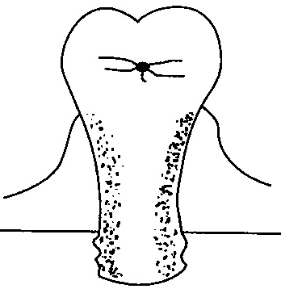
（2）生物医学材料
将羟基磷灰石陶瓷（HA）和钛或Ti-6Al-4V合金组成的梯度功能材料可作为仿生活性人工关节和牙齿。用梯度功能材料制成的人工牙齿（图13-3），完全仿照人的真实牙齿构造，齿根的外表面是布满微孔的磷灰石陶瓷，内部由钛或其合金构成。因为HA（解释）是生物相容性优良的生物活性陶瓷，钛及其合金是生物稳定性和亲和性好的高强度材料，采用烧结法将它们制成含有HA陶瓷涂层的钛基材料（HA-G-Ti），特别适于植入人体，在满足生物相容性的同时提供一定的支撑强度。
图13-3 梯度功能材料制成的人造牙

Slide 61
（3）电子材料
随着电子仪器日趋轻量化、高密度化和微型化，迫切要电子元件的基本一体化、二维或三维复合型电子产品。梯度功能材料的制造技术非常适合于制造此类电子产品。例如，压电陶瓷（PZT）广泛用于制造超声波振子、陶瓷滤波器等电子元件，但其在温度稳定性和失真震荡方面存在问题。通过调整材料的组成，使其梯度化，就能使压电系数和温度系数等性能得到最恰当的分配，提高压电器件的性能和寿命。

Slide 62
第六节 生物医学材料
一、生物医用高分子 biomedical polymer
生物相容性(compatibility)
生物医用材料与人体之间相互作用产生复杂的生物、物理和化学反应的一种现象;
也即生物材料与组织间的一种适应性
Notes:
62

Slide 63
引起生物医用材料变化的因素
生理活动中骨骼、关节、肌肉的力学性动态运动;
细胞生物电、磁场和电解、氧化作用;
新陈代谢过程中生物化学和酶催化作用;
细胞黏附吞噬作用;
体液中各种酶、细胞因子、蛋白质、氨基酸、多肽、自由基对材料的生物降解作用。
Notes:
63

Slide 64
引起生物体反应的因素
高分子材料中的杂质
物理力学性能
形状
表面结构和形貌
高分子本体的化学结构与性质
Notes:
64

Slide 65
几种用于人工器官的重要高分子
生物惰性医用高分子及在医学领域的应用
polysiloxane
polyethylene (PE)
polypropylene (PP)
polyurethane (PU)
polytetrafluoroethylene(PTFE)
poly(vinyl chloride) (PVC)
polyamides(PA)
PMMA
Polyacetal
polycarbonate (PC)
poly(ethylene terephthalate) (PET) polyetheretherketone(PEEK)
polysulfone (PSU)
Notes:
65

Slide 66
（1）聚硅氧烷 polysiloxane
（结构中含有-Si-O-Si-的聚合物）
Notes:
66

Slide 67
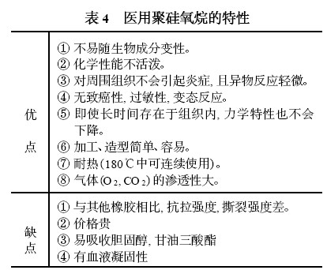
医用聚硅氧烷的特性
Notes:
67

Slide 68
（2）聚氨酯材料（PU）
Polyurethane
由软链段和硬链段交替镶嵌组成的、含有许多－NHCOO －基团的极性高聚物
通过选择适当的软、硬链段结构及其比例, 就可合成出既具有良好的物理机械性能, 又具有血液相容性和生物相容性的医用高分子材料。
Notes:
68

Slide 69
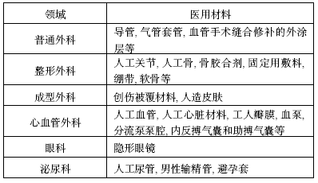
PU弹性体的应用领域
Notes:
69

Slide 70
改善PU表面的抗凝血性能
具有微相分离结构的材料
高分子材料表面接枝改性
化学方法（偶联，等离子体，高能辐射，
紫外光法等）
物理方法
肝素固定（肝素是一种防止凝血的多糖
药物）
Notes:
70

Slide 71
降解吸收机制
生物可吸收医用高分子
侧链切断——转化为水溶性高分子
交联点切断——恢复为未交联高分子
主链切断——无规降解、拉链式
化学键
降解
分子间力
范得华力
库仑力
Notes:
71

Slide 72
影响降解的因素
——材料：
化学结构、构型、形态、分子量、形状、杂质
——植入部位的环境因素：
体液、酶
——物理因素：
外应力、消毒方法、保存历史
Notes:
72

Slide 73
典型的可生物降解高分子
Monomer | Polymer | Acron.
Glycolide | Poly(glycolic acid) 聚羟基乙酸 | PGA
Lactide | Poly(lactic acid) 聚乳酸 | PLA
ε-caprolactone | Poly(ε- caprolactone) 聚ε-己内酯 | PCL
β-butyrolactone | Poly(hydroxy butyrate) 聚丁内酯 | PHB
β-bunzyl-β-malolactone | Poly(β-malic acid) 聚β-苹果酸 | PMLA
1,4-dioxane-2-one | Poly(dioxanone) 聚二恶烷 | PDS
Notes:
73

Slide 74
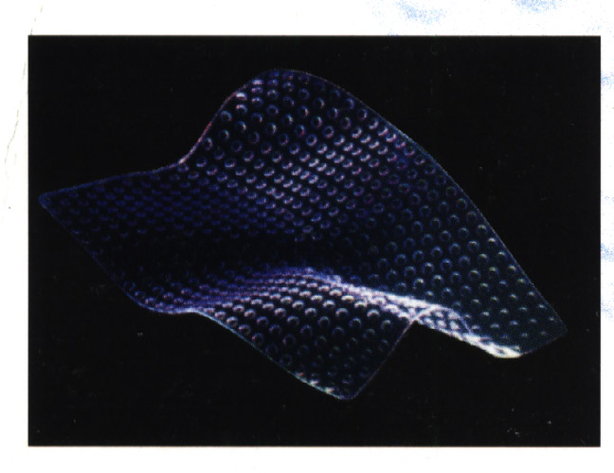
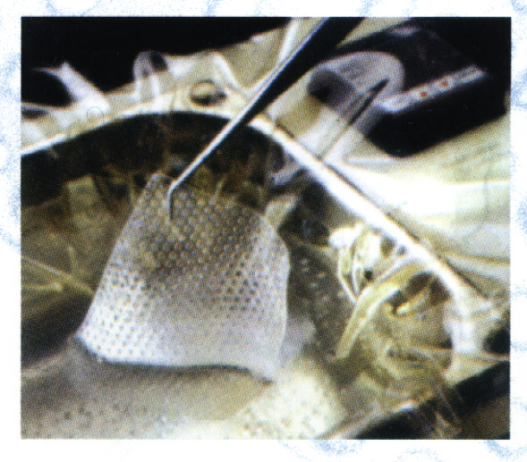
MacroPore 是一个具有延展性，多孔的植入产品。该产品能在愈合过程中保护骨头碎片。该产品是乳酸聚合物，由70％左旋丙交酯和30％消旋丙交酯交联而成。
MacroPore可用于外伤，颜面中部和颅面骨骼的重塑，包括颅颌骨缺损，前凹壁的粉碎性骨折，以及鼻筛骨或眼窝以下区域的粉碎性骨折。
Notes:
74

Slide 75
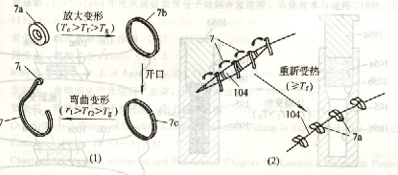
手术缝合线用PLA类材料
Notes:
75

Slide 76
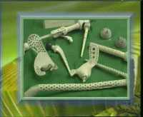
二、生物陶瓷材料
Bioceramics
生物陶瓷是指具有特殊生理行为的一类陶瓷材料，主要用来构成人类骨骼和牙齿的某些部分，甚至可望部分或整体地修复或替换人体的某些组织、器官，或增进其功能。

Slide 77
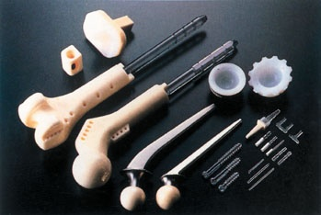
人工骨

Slide 78
对生物医用材料的要求
生物兼容性 Biocompatibility
无毒性及无致癌性
化学稳定性（不随时间衰退）
充分的机械强度（对人工骨等材料）
充分的疲劳寿命 （对人工骨等材料）
适当的重量与密度
具市场竞争力，如成本低廉、再现性高、易大量制造等
Notes:
78

Slide 79
各类生物材料比较
材料特性 | 金属 | 高分子 | 陶瓷
生物相容性 | 不太好 | 较好 | 很好
耐侵蚀性 | 除贵金属外，多数不耐侵蚀，表面易变质 | 化学性能稳定，耐侵蚀 | 化学性能稳定，耐侵蚀，不易氧化、水解
耐热性 | 较好，耐热冲击 | 受热易变形，易老化 | 热稳定性好，耐热冲击
强度 | 很高 | 差 | 很高
耐磨性 | 不太好，磨损产物易污染周围组织 | 不耐磨 | 耐磨性好，有一定润滑性能
加工及成形性能 | 非常好，可加工成任意形状，延展性良好 | 可加工性好，有一定韧性 | 塑形性好，脆性大，无延展性

Slide 80
（1）生物陶瓷分类
按其与动物组织间的反应程度分类
可吸收性生物陶瓷
  Completely Absorbable Bioceramics
近惰性生物陶瓷
  Nearly Inert Bioceramics
表面活性生物陶瓷
  Surface-Active Bioceramics

Slide 81
根据生理环境中所发生的生物化学反应，生物陶瓷可分为三种类型：
第一类是接近于生物惰性的陶瓷，如氧化铝，氧化锆及氧化钛陶瓷等；
第二类是表面活性生物陶瓷，包括致密羟基磷灰石陶瓷、生物活性微晶玻璃等；
第三类是可吸收生物陶瓷，如熟石膏、磷酸三钙及铝酸钙等。

Slide 82
表面活性生医陶瓷
Surface-Active Bioceramics
置于体液中会和组织形成化学键结
  氢氧基磷灰石 Ca₁₀(PO₄)₆(OH)₂
  生物玻璃，如Na₂O-CaO-P₂O₅-SiO₂

Slide 83
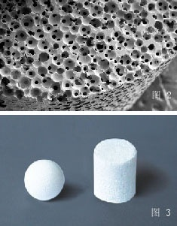
一种可控性微结构多孔生物陶瓷。该陶瓷以β-磷酸三钙（β-TCP）为原料，经1100℃以上的高温烧结而成多孔生物陶瓷。

Slide 84
近惰性生医陶瓷
Nearly Inert Bioceramics
置于体液中非常稳定，几乎不会释出离子或与组织产生反应。
又分为非孔隙性与孔隙性陶瓷
氧化铝陶瓷
氧化锆陶瓷
玻璃生物陶瓷

Slide 85
表面活性生医陶瓷
Surface-Active Bioceramics
置于体液中会和组织形成化学键结
  氢氧基磷灰石 Ca₁₀(PO₄)₆(OH)₂
  生物玻璃，如Na₂O-CaO-P₂O₅-SiO₂

Slide 86
（2）常用生物陶瓷及其制备
① 玻璃生物陶瓷
  由结晶相和玻璃相组成，无气孔
  结晶相含量一般为50%-90%，玻璃相含量一般为5%-50%，结晶相细小，一般小于1-2/μm，且分布均匀
  机械强度高，热性能好，耐酸、碱性强
  良好的生物相溶性，无异物反应
SiO₂-Na₂O-CaO-P₂O₅系
Li₂O-Al₂O₃-SiO₂系
SiO₂-Al₂O₃-MgO-TiO₂-CaF系

Slide 87
②氧化铝单晶生物陶瓷
用作人工关节柄
  具有比较高的机械强度，不易折断
还可以作为损伤骨的固定材料
  主要用于制作人工骨螺钉，比用金属材料制成的人工骨螺钉强度高
可以加工成各种齿用的尺寸小、强度大的牙根
  与人体蛋白质有良好的亲合性能，结合力强，因此有利于牙龈粘膜与异齿材料的附着

Slide 88
图13-3 梯度功能材料制成的人造牙

Slide 89
状态 氢的密度 /原子·cm⁻³
气态氢(0.1MPa) 5.4×10¹⁹ 液态氢 4.2×10²² 固态氢 5.3×10²² LaNi₃贮氢合金中的氢 7.6×10²² Ti系贮氢合金中的氢 9.1×10²

Slide 90
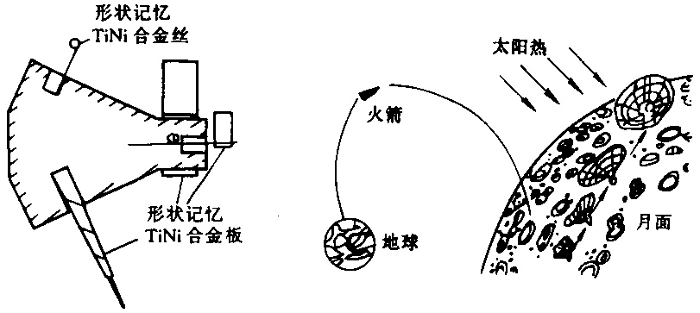
图13-1 人造卫星天线 图13-2 形状记忆合金月面天线的自动展开示意图

Slide 91
第二章 高性能结构材料
§2.1 高性能结构材料概述
§2.2 新型金属结构材料
§2.3 新型无机非金属结构材料
§2.4 新型高分子材料

Slide 92
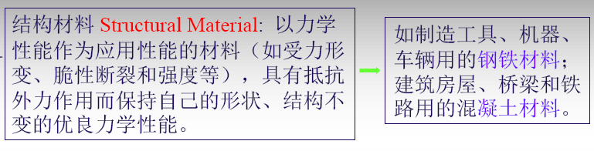
§2.1 高性能结构材料概述
——对应--功能材料
结构材料是社会生活和国民经济建设的重要的物质基础。金属、陶瓷和高分子材料长期以来是三大传统的工程结构材料。随着工业化的迅速推进，对工程结构材料的性能提出了越来越高的要求，也推动了发展新一代高性能结构材料。

Slide 93
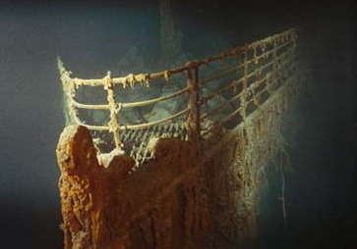
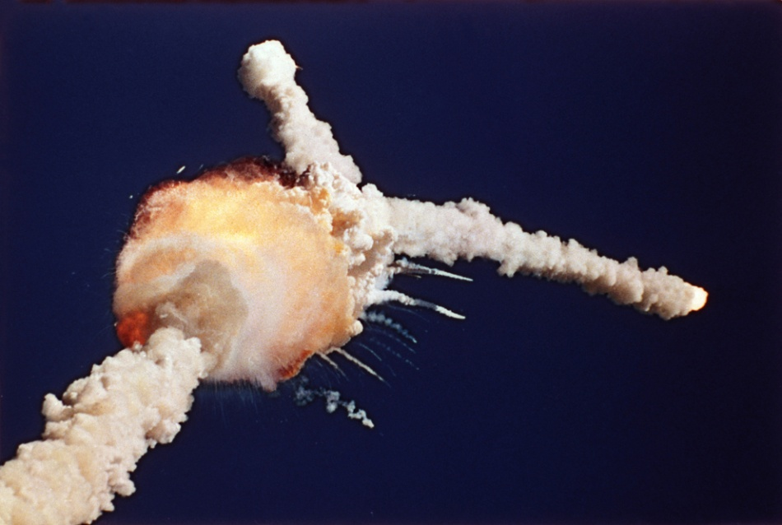
◆材料原因导致的灾难
●1912年泰坦尼克号沉没原因：钢材含硫高，脆性断裂。
●1986年挑战者号，升空72秒爆炸。费曼调查：火箭助推器某处O型密封圈在摄氏10度以下失去弹性，造成液氢泄漏。

Slide 94
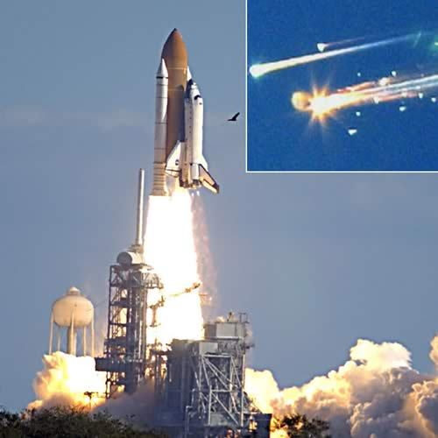
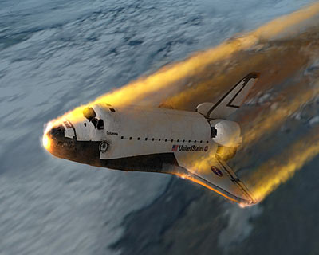
● “哥伦比亚”号航天飞机事故调查委员会公布的调查报告称，外部燃料箱表面脱落的一块泡沫材料击中航天飞机左翼前缘的名为“增强碳碳”（即增强碳-碳隔热板）的材料。当航天飞机返回时，经过大气层，产生剧烈摩擦使温度高达摄氏1400度的空气在冲入左机翼后融化了内部结构，致使机翼和机体融化，导致了悲剧的发生。
1981年4月12日首次发射，2003年2月1日在得克萨斯州北部上空解体坠毁，7名宇航员全部遇难。

Slide 95
什么是高性能结构材料？
高性能结构材料是一类具有高比强度、高比刚度、耐高温、耐腐蚀、耐磨损的材料。
高性能结构材料是在高新技术推动下发展起来的一类新材料，是国民经济现代化的物质基础之一。
例如：发展现代航空航天技术，对动力机械而言，工作温度愈高、比强度和比刚度愈高，效率亦愈高，先进军用发动机的发展趋势要求涡轮前温度和推重比不断提高，正在向推重比15～20发展，高温结构材料技术是关键。

Slide 96
有资料指出，飞机及发动机性能的改进分别有2/3和1/2靠材料性能提高。对卫星和飞船，减重1公斤能带来极高的效益；汽车节油有37%靠材料轻量化，40%靠发动机改进。绝热发动机（不冷却）主要靠材料性能提高。航空方面的先进复合材料、单晶合金、涡轮盘合金，航天方面的含能材料、热防护材料、弹头材料等不仅要先行，而且还要起到先导的作用。如果没有优质的单晶合金、涡轮前温度无法提高，高推比航空发动机就难以实现。由此可见高性能结构材料在航空航天技术中的基础性和先导性。
因此，世界各先进国家在制定国家关键技术发展计划时，高温结构材料与技术被列为高性能结构材料领域的重点发展项目之一。

Slide 97
发展新型高性能结构材料将支撑交通运输、能源动力、资源环境、电子信息、农业和建筑、航天航空、国防军工以及国家重大工程等领域可持续发展，对国家支柱产业的发展和国家安全的保障起着关键性的作用，同时还将促进包括新材料产业在内的我国高新技术产业的形成与发展，带动传统产业和支柱产业的改造和产品的升级换代，提高国际竞争力，形成新的产业和新的经济增长点。

Slide 98

§8.2 新型金属结构材料
金属材料优点: 高韧性，延展性好，强度高，导电性好。
发展情况：
初期：铁和钢(铁的合金)。
20世纪初：以硬铝为首的铝合金。
20世纪50年代：又出现只有钢一半重、耐热性比钢好而强度不低于钢的钛合金。
现在：主要仍是钢、铝合金、钛合金，镁合金；性能提高。
发展：超高纯度铁、超高强度钢、超高速钢(用作刀具)、超硬合金、超塑性合金、超耐热合金、超低温材料等等。

Slide 99
§2.2 新型金属结构材料
2.2.1 超级钢
2012年全球粗钢总产量为15.478亿吨，中国大陆7.16亿吨，占全球钢产量的46.3%。高性能钢铁材料发展引起各国关注。
钢铁材料具有资源相对丰富、生产规模庞大、加工制造容易、性能多样可靠、成本低廉稳定、使用便利习惯和回收利用方便等特点，是基础设施建设、工业设备制造和人民日常生活中广泛使用的材料。
不断地改进钢材质量、降低成本、增强钢铁材料的竞争能力。

Slide 100
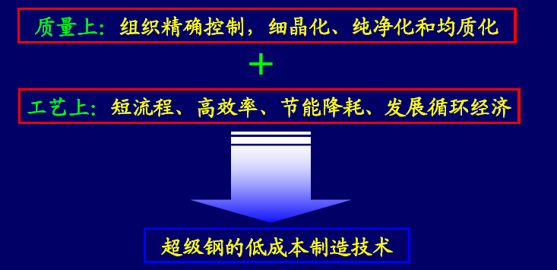
2.2.1 超级钢
新一代钢铁材料---超级钢
超级钢是20世纪90年代末为更好地利用钢铁材料在使用性能上的优势，并进一步改进传统钢铁材料的一些不足，减少材料消耗，降低能耗而研制的新材料。其主要目的在于解决传统钢铁材料在强度、寿命上的不足。

Slide 101
2.2.1 超级钢
超级钢材料计划又称STX- 21( Structural Materials X for 21 St century ) 即面向21世纪的结构材料计划。
它是日本政府确立的由科学技术厅金属材料技术研究所从1997 年4 月开始研究的一个国家级课题。其目标是将现有钢材在成分基本不变的前提下实用强度和结构寿命提高到现有性能和寿命的2倍， 并在2015年前实现实用化。
该课题的目标是 在生产成本基本不增加的前提下将现有的碳素钢、低合金钢结构钢和合金结构钢的强度指标提高一倍，即分别达到400MPa、800MPa、和1500MPa，并满足韧度和各种使用性能的要求，追求超细晶技术、洁净化技术和均匀技术的结合。

Slide 102
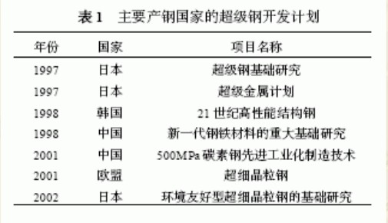
2.2.1 超级钢
■洁净化技术
各类高洁净钢是20世纪90年代的研究热点。洁净化的含义，一是最大限度地去除钢中P、S、O、N、H（有时包括C）等杂质元素的含量；二是严格控制钢中夹杂物的数量、成分、尺寸、形态及分布。

Slide 103
2.2.1 超级钢
■高均匀性技术
高均匀性是指成分、组织和性能的高度均匀。已有试验表明，材料微区结构越均匀，所对应材料的抗冲击性能越高。
■超细晶技术
金属材料的强化方式有固溶强化、析出强化、位错强化和晶粒细化强化等。在这些强化方式中，晶粒细化强化是唯一能够同时提高强度和韧度的有效方法。
与普通钢比较有三个显著结构特点：
① 超级钢的晶粒结构均匀化程度更高；
② 降低了结构中杂质和缺陷数量，使材料纯度更高；
③ 细化材料的结构使晶粒更小。

Slide 104
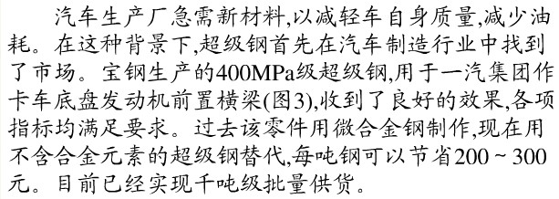
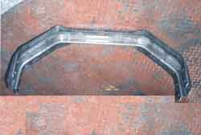
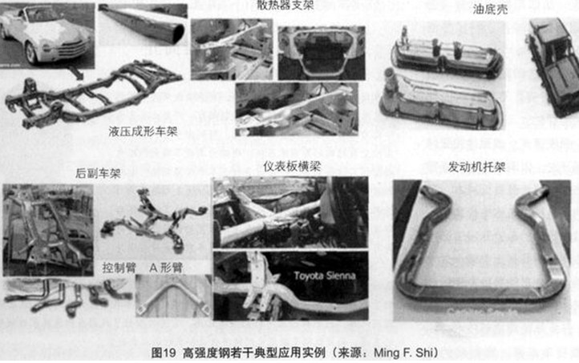
2.2.1 超级钢
超级钢的应用
——汽车制造业
（如图）
一汽用超级钢制造的卡车横梁

Slide 105
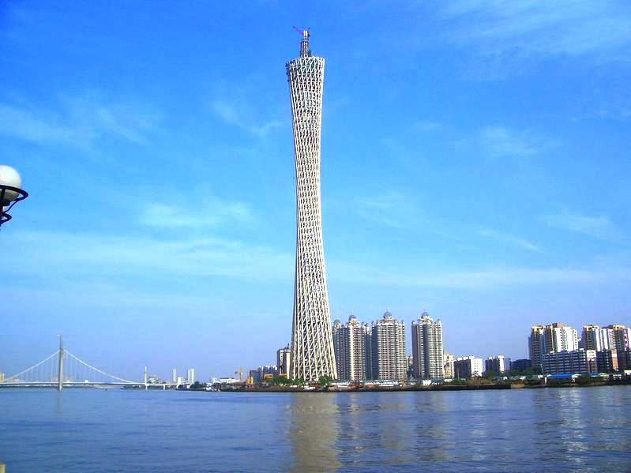

2.2.1 超级钢
超级钢的应用
——建筑业
目前的主要建筑用钢为Q235 和Q345(相当于490MPa 级)。北京奥运会体育场—鸟巢和央视新大楼也大量使用了Q420和Q460等高强度钢材。
广州新电视塔全部采用高强钢，总重5.5万吨，外筒大约3万吨，混凝土15万立方米，电视塔的总重量达到10万吨以上。 “细腰”最小处直径仅30多米，可抗8级地震 。
低成本高强度的超级钢筋建材将为建筑业提供有力的支撑！

Slide 106

§2.2 新型金属结构材料
2.2.2 先进铝合金
铝的密度小（约2.7g/cm ³ ），熔点低（660℃），导电、导热性优良，无磁性。
铝合金材料工艺技术趋于成熟，高档铝材成为发展趋势。
铸造铝合金
变形铝合金

Slide 107
2.2.2 先进铝合金
铝合金用量仅次于钢铁，成为第二大金属材料。目前，高强、高韧是铝合金发展的主要方向。
第二次世界大战期间，铝材主要用于制造军用飞机。由于军用航空材料的需要，抗拉强度超过500ＭＰa的Al-Zn-Mg-Cu合金发展起来，其中最著名的合金是7075。
战后，铝工业界便着手开发民用铝合金。系列新合金（尤其是7000系），如7050、7010、7475和7055等研制成功。
■超高强铝合金
具有很高的强度和韧性（屈服强度500MPa以上），是航空航天领域极具应用前景的结构材料。
Al-Zn-Mg-Cu系铝合金。

Slide 108
2.2.2 先进铝合金
■耐热铝合金
在高温下有足够的抗氧化性和在温度和载荷（动态和静态）的长时间作用下，具有抗塑性变形（蠕变）和破坏能力及导热性好和密度低等特点。
在兵器、船舶、航空、航天、汽车等行业上应用。
如发动机活塞 Al-Si-Cu-Mg-Ni。
新型耐热铝合金是指在快速凝固技术基础上发展起来的耐热铝合金。此类合金多以Al-Fe、Al-Cr、Al-Ti为基，再适当添加一些V、Mn、Nb、W、Zr、Mo、Ce等。

Slide 109
2.2.2 先进铝合金
■铝锂合金——轻型结构材料
以铝为基添加锂（一般为3wt％左右）及其它元素组成的合金称作铝锂合金。
特点：密度低、高强度、高模量以及高比强度和比刚度等。
原因：锂的密度为0.534g⋅cm⁻³，是铝的1/5，钢的1/15。在铝合金中增加少量锂可使密度显著降低。
主要系列：Al-Cu-Li-Zr系、Al-Cu-Mg-Li系、Al-Mg-Li系。
用途：轻合金中用途最广泛。民航机上改用铝锂 合金，飞机重量可以减轻8％～16％。

Slide 110
2.2.2 先进铝合金
铝：会飞的金属！
铝合金在航空航天领域的应用
 铝合金在目前的民用飞机结构上的用量约为70～80％，在军用飞机结构上的用量约为40～60％。在最新型的B777客机上，铝合金占机体结构重量的70％。
 一些最新型的军用飞机（F22，B2）结构上大量应用纤维增强树脂基复合材料和钛合金，铝合金用量已降到20％以下。
先进铝合金在A380 上的应用
 在A380 上广泛使用了铝合金，其结构重量百分比达到60%，与复合材料实现了谐调共存。A380 上应用了一些传统铝合金，但也引入一些新合金及新结构。

Slide 111
2.2.2 先进铝合金

Slide 112

2.2.2 先进铝合金

Slide 113

§2.2 新型金属结构材料
2.2.3 先进钛合金
钛是宇航、国防工业关键的支撑材料之一。
钛的密度4.51 g/cm ³ ，熔点高（1688 ℃），密排六方或体心晶格，纯钛的强度低，比强度高（高于铝、钢），塑性好，易于加工，耐腐蚀性好；钛的导热性差（适合高温下工作），磨擦系数大，因而切削、磨削加工性能和耐磨性能差。
纯钛在固态下有同素异构转变：
●在882.5℃以下为α-Ti，具有密排六方晶格；
●在882.5℃以上直至熔点为β-Ti，具有体心立方晶格。
●即，温度使材料的结构发生了变化。

Slide 114


2.2.3 先进钛合金
工业纯钛由于其比强度高、耐热性好、抗腐蚀性能优异等优点，是航空、船舶、化工等工业中常用的一种α-Ti合金，其板材和棒材可以制造350℃及以下工作的零件，如飞机蒙皮、隔热板、热交换器等。
▲比强度：材料拉伸强度与其表观密度之比，是衡量材料轻质高强性能的重要指标。

Slide 115
2.2.3 先进钛合金
■工业用钛合金
在纯钛中加入Al、Mo、Cr、Sn、Mn、V等合金元素形成钛合金。工业用钛合金按其退火组织可分为：α、β和α+β三大类，分别称之为α钛合金、β钛合金和α+β钛合金。
钛合金具有同素异构转变，转变温度随加入的合金元素的性质和含量而定。加入的合金元素通常按其对钛同素异构转变温度的影响分成三类：
①α相稳定元素: 扩大α相区，使α→β转变的温度升高的元素；
②β相稳定元素: 扩大β相区，使β→α转变的温度降低的元素，又将其细分为β同晶型元素和β共析型元素；
③中性元素: 对相变温度影响不大的元素。

Slide 116
2.2.3 先进钛合金
（1）α钛合金
主要加入元素是Al，其次是中性元素Sn和Zr，起固溶强化作用。在退火状态下的室温组织是单相α固溶体。α型钛合金的牌号与工业纯钛相同，均划入TA系列。α型钛合金不能进行热处理强化，热处理对于它们只是为了消除应力或消除加工硬化。
（2）α+β钛合金
退火组织为α+β，以TC加顺序号表示其合金的牌号。组织以α相为主，β相的数量通常不超过30%。合金可通过淬火及时效进行强化，多在退火状态下使用。α+β型钛合金的室温强度和塑性高于α型钛合金，生产工艺比较简单，通过改变成分和选择热处理制度又能在很宽的范围内改变合金的性能，应用比较广泛，尤以TC4用途最广、用量最多。

Slide 117
2.2.3 先进钛合金
（3）β钛合金
以TB加顺序号表示其合金的牌号。合金加入了大量的多组元β相稳定元素，同时还加入α相稳定元素Al。应用的β型钛合金主要为亚稳定的β钛合金，退火状态为α+β两相组织，将其加热到β单相区后淬火，因α相来不及析出而得到过饱和的β相，称为亚稳β相。
①该类合金塑性好，易于冷加工成形，成形后可通过时效处理，使强度提高；
②该类合金的淬透性高；
③化学成分偏析严重，这种类型的合金只有两个牌号，实际获得应用的仅有TB2一种。

Slide 118
2.2.3 先进钛合金
★ α型钛合金性能及应用
性能：室温强度低，高温强度高；具有良好的抗氧化性、焊接性和耐蚀性，不可热处理强化，退火态使用；
牌号：TA4、TA5、TA6、TA7、TA8等，常用的有TA5、TA7等，以TA7最常用。TA7还具有优良的低温性能；
用途：用于制造500℃以下温度工作的火箭、飞船的低温高压容器，航空发动机压气机叶片和管道、导弹燃料缸等。TA5主要用于制造船舰零件。

Slide 119
2.2.3 先进钛合金
★ β型钛合金性能及应用
牌号：有TB1、TB2两个，可热处理强化，实际 应用的为TB2。
性能：合金的强度高、焊接性好。热稳定性差。
用途：用于制造350℃以下温度工作的飞机压气 机叶片、弹簧、紧固件等。

Slide 120
2.2.3 先进钛合金
★ α+β型钛合金性能及应用
性能：具有α型和β型钛合金的优点，但焊接性能不如α型钛合金，可通过热处理来强化。
牌号：TC1~TC11，常用的有TC3、TC4、TC6、TC10等，以TC4（ Ti-6Al-4V）最常用。
用途：制造400℃以下工作的航空发动机压气机叶片，火箭发动机外壳，火箭和导弹的液氢燃料箱部件，船舰耐压壳体等。TC10是在TC4基础上发展起来的，具有更高的强度和耐热性。
高温钛合金：典型牌号TC4，成分为Ti-6Al-4V

Slide 121
2.2.3 先进钛合金
◆我国钛合金的牌号、成分及性能

Slide 122
2.2.3 先进钛合金
◆国外高强高韧钛合金的牌号
●美国：B120VCA（Ti-13V-11Cr-3Al）20世纪50年代研制；
Ti1023（Ti-10V-2Fe-3Al）；
Ti153（Ti-15V-3Cr-3Al-3Sn），室温抗拉强度可达
1000MPa以上；
β21S（Ti-15Mo-3Al-2.7Nb-0.2Si）
●日本：SP-700（Ti-4.5Al-3V-2Mo-2Fe）
●俄罗斯：BT-22（Ti-5V-5Mo-1Cr-5Al）

Slide 123


2.2.3 先进钛合金
飞机和导弹的速度已增加到远远超过音速，某些采用铝合金的部件已不能满足其耐热性的要求，所以采用新材料，尤其是钛及其合金来代替。
钛密度小，具有高的热强性和持久强度，对在振动载荷及冲击载荷作用下裂纹扩展的敏感性低，并且有良好的耐蚀性。因此在发动机及壳体结构中优先采用了高强度的钛及钛合金。
美国的高空超音速侦察机SR-71是应用例证,20世纪60年代生产的SR-71用钛量达机体质量的93%,而且首次采用了β钛合金。

Slide 124

2.2.3 先进钛合金
F119发动机
F22猛禽战机钛合金占41%

Slide 125
2.2.3 先进钛合金
◆ 钛合金新进展
近年来，各国正在开发低成本和高性能的新型钛合金，努力使钛合金进入具有巨大市场潜力的民用工业领域。国内外钛合金材料的研究新进展主要体现在以下几方面。
（1）高温钛合金
第一个研制成功的高温钛合金是Ti-6Al-4V，使用温度为300～350℃。随后相继研制出使用温度达400℃的IMI550、BT3-1等合金，以及使用温度为450～500℃的IMI679、IMI685、Ti-6246、Ti-6242等合金。
目前已成功地应用在军用和民用飞机发动机中的新型高温钛合金有：英国的IMI829、IMI834合金，美国的Ti-1100合金，俄罗斯的BT18Y、BT36合金等。

Slide 126

2.2.3 先进钛合金
部分国家新型高温钛合金的最高使用温度

Slide 127
2.2.3 先进钛合金
（2）钛铝化合物为基的钛合金
与一般钛合金相比，钛铝化合物为基的Ti₃Al（α2）和TiAl（γ）金属间化合物的最大优点是：高温性能好（最高使用温度分别为816和982℃），抗氧化能力强，抗蠕变性能好和轻质（密度仅为镍基合金的1/2)。目前，已有两个Ti₃Al为基的钛合金Ti-21Nb-14Al和Ti-24Al-14Nb-0.5Mo在美国开始批量生产。其他近年来发展的Ti₃Al为基的钛合金有Ti-24Al-11Nb、Ti25Al-17Nb-1Mo和Ti-25Al-10Nb-3V-1Mo等。
TiAl（γ）为基的钛合金受关注的成分范围为Ti-（46～52）Al-（1～10）M（Ｍ为V,Cr,Mn,Nb,Mn,Mo和Ｗ中的至少一种元素）。最近，TiAl₃为基的钛合金开始引起注意，如Ti-65Al-10Ni合金。

Slide 128
2.2.3 先进钛合金
（3）高强高韧β型钛合金
β型钛合金最早是20世纪50年代中期由美国Crucible公司研制出的B120VCA合金（Ti-13v-11Cr-3Al）。新型高强高韧β型钛合金最具代表性的有以下几种:
• Ti1023（Ti-10v-2Fe），该合金具有优异的锻造性能；
• Ti153（Ti-15V-3Cr-3Al-3Sn），该合金冷加工性能比工业纯钛还好，时效后的室温抗拉强度可达1000MPa以上；
• β21S（Ti-15Mo-3Al-2.7Nb-0.2Si），该合金是由美国钛金属公司Timet分部研制的一种新型抗氧化、超高强钛合金，具有良好的抗氧化性能，冷热加工性能优良，可制成厚度为0.064mm的箔材；
• 日本钢管公司（NKK）研制成功的SP-700（Ti-4.5Al-3V-2Mo-2Fe）钛合金，该合金强度高，超塑性延伸率高达2000％，且超塑成形温度比Ti-6Al-4V低140℃，可制造各种航空航天构件；
• 俄罗斯研制的BT-22（Ti-5V-5Mo-1Cr-5Al），抗拉强度>1105MPa。

Slide 129
2.2.3 先进钛合金
（４）阻燃钛合金
常规钛合金在特定条件下有燃烷的倾向，这在很大程度上限制了其应用。针对这种情况，各国都展开了对阻燃钛合金的研究并取得一定突破。
美国研制出的Alloy C（也称为Ti-1720），名义成分为50Ti-35V-15Cr（质量分数），是一种对持续燃烧不敏感的阻燃钛合金，己用于F119发动机。BTT-1和BTT-3为俄罗斯研制的阻燃钛合金，均为Ti-Cu-Al系合金，具有相当好的热变形工艺性能，可用其制成复杂的零件。

Slide 130
§2.2 新型金属结构材料
2.2.4 高温合金
1.高温合金概述
◆高温合金的定义
高温合金是指以铁、镍、钴为基，能在600℃以上的高温及一定应力作用下长期工作的一类金属材料。
◆性能特点：
⑴ 高温合金具有较高的高温强度；
⑵ 良好的抗氧化和抗热腐蚀性能；
⑶ 良好的疲劳性能、断裂韧性、塑性。
◆组织特点：
高温合金为单一（奥氏体）基体组织，在各种温度下具有良好的组织稳定性和使用的可靠性。

Slide 131
2.2.4 高温合金
◆国外高温合金发展状况
1929年：英美Meriea、Bedford和Pilling将少量的Ti和Al加入到80Ni-20Cr电工合金，蠕变显著强化。
1937年：德Hans von ohain涡轮喷气发动机Heinkel问世。
1939年：英研制出Whittle涡轮喷气发动机。
1939年：英Mond镍公司(国际镍公司)研制出镍基合金Nimonic 75，准备用作Whittle发动机涡轮叶片，后为Nimonic 80取代，其含铝、钛，蠕变性能比Nimonic 75高50℃。
1942年：Nimonic 80用作涡轮喷气发动机的叶片，成为最早的Ni3(A1，Ti)强化的涡轮叶片材料。此后，该公司在合金中加入硼、锆、钴、钼等合金元素，相继开发了Nimonic80A、Nimonic 90等合金，形成Nimonic合金系列。

Slide 132
2.2.4 高温合金
1932年：美国Halliwell开发了含铝、钛的弥散强化型镍基合金K42B，用以制造活塞式航空发动机的增压涡轮。
1941年：美国开始发展航空燃气涡轮。
1942年：Hastelloy B镍基合金用于GE公司的Bellp-59喷气发动机及其后的I-40喷气发动机。
1944年：西屋公司的Yan Kee19A发动机采用钴基合金HS 23精密铸造叶片。
1950年美国出兵朝鲜，由于钴的资源短缺，镍基合金得到发展并被广泛用作涡轮叶片。美国的PW公司、GE公司和特殊金属公司分别开发出了Waspalloy、M-252和Udmit 500等合金。并在这些合金发展基础上，形成了Inconel、Mar-M和Udmit等牌号系列。

Slide 133
2.2.4 高温合金
制造工艺对高温合金的发展起着极大的推进作用。
二十世纪40年代～50年代中期：
通过合金成分的调整来提高合金的性能。
二十世纪40 年代：
出现了真空熔炼技术，去除合金中有害杂质和气体，精确控制合金成分，如Mar-M200、In100和B1900等高性能的铸造高温合金。
二十世纪60年代：
定向凝固、单晶合金、粉末冶金、机械合金化、陶瓷过滤、等温锻造等新型工艺的研究开发。其中定向凝固工艺所起的作用尤为重要，采用定向凝固工艺制出的单晶合金，其使用温度接近合金熔点的90％，至今，各国先进航空发动机无不采用单晶高温合金涡轮叶片。

Slide 134
2.2.4 高温合金
◆我国高温合金发展历程
1956年：正式开始研制生产高温合金，第一种高温合金是GH3030，用作WP－5火焰筒（歼-5），由抚顺钢厂、鞍山钢铁公司、冶金部钢铁研究总院、航空材料研究所和410厂共同试制
1957年：通过长期试车后投入生产。
57年底：继GH3030合金之后，WP－5发动机用的GH4033(DH437B)、K412合金相继试制成功。
60年代初：先后研制成功GH4037、GH3039、GH3044、GH4049、GH3128、K417等高温合金。
70年代初：高温合金的生产试制和研究已初具规模，通过仿制、消化和发展苏联高温合金为主体的合金及其工艺，质量达到或超过苏联标准和实物水平。

Slide 135
2.2.4 高温合金
我国资源缺镍少钴，铁基高温合金的研制、生产和应用成为六七十年代的主线。至70年代初，研制生产的铁基高温合金牌号达33个，其中我国独创的达18种之多。大量应用至今的有GHll40、GH2135、GH35A和K213等4种合金。
70年代后：引进欧美发动机WS-8、WS-9、WZ-6、WZ-8，并研制生产WP－13等发动机，引进和试制了一批欧美体系的高温合金，使我国高温合金生产水平接近西方工业国家的水平。自行研究和开发了一批新的镍基合金，如GH4133、GH4133B、GH3128、GHl70、K405、K423A、K419等。

Slide 136
2.2.4 高温合金
40多年来：
研究、试制和生产了100多种高温合金，总计产量达6万t左右。生产高温合金的装备：大型真空感应炉、不同容量的电渣炉、1～7t大型真空电弧炉、200kg真空电子束炉以及大型快锻、精锻机、挤压机、水压机等设备。
国际公认的工艺技术：低偏析新技术和加镁微合金化技术。通过低偏析技术，控制杂质元素磷、硫、硅等的低含量，创制了一系列低偏析合金，其承温能力比原型合金高20℃～25℃。在国外加Mg净化材质和改善热加工性能基础上，我国七八十年代进一步发现Mg的偏聚晶界、改变晶界行为可显著提高合金的持久强度和塑性等性能。
1964年开始，高温合金应用于民用工业部门，如柴油机增压涡轮、地面燃气轮机、烟气轮机、核反应堆燃料空位格架等。在民用工业的推广应用中，除传统的高温高强度的高温合金外，还相继开发出一批高温耐磨和高温耐蚀的高温合金。

Slide 137
2.2.4 高温合金
2.高温合金的分类和牌号
（1）高温合金的分类
●按基体分类：
➢铁基:（含25~60%Ni，又称铁镍基）最高使用温度800 ℃
➢镍基:(Ni-Al-Cr-Co-W-Mo-Nb-Ta-C-B-Zr-Ce-Y-Hf-Re-Ru)最高使用温度1150℃
➢钴基:（Co-Cr-W-Mo-Nb-Al-Ti-C)最高使用温度1100℃
➢IMC基合金（Ni₃Al、NiAl、高Nb-TiAl)
➢铬基合金（特殊情况下使用）
因合金化程度很高，在英美称之超合金（superalloy）。

Slide 138
2.2.4 高温合金
●按强化机制分类：
➢固溶强化型
➢时效沉淀强化型
➢弥散强化型
➢复合强化型
●按成型方式分类 :
➢变形合金：铸锭→热变形（锻、轧）→热处理（固溶时效）
➢铸造合金：铸锭→重熔成零件→热处理（固溶时效）
细分：普通铸造（CC）；
定向凝固 (DS) ；
单晶 (SX)
➢粉末冶金高温合金：铸锭→制粉→压实→热变形→热处理

Slide 139
2.2.4 高温合金
（2）高温合金的牌号
●美国:Inconel系，IN，Mar-M， Udimet， CMSX， Rene， PWA 等
●英国:Nimomic，PE，PK，RR
●法国:AM，MC
●俄罗斯：Зи，ЗП，ж C等
●中国：变形合金：GH（>50）
铸造合金： CC：K （28）
DS：DZ（~10）
SX：DD
粉末合金：FGH（95，96）

Slide 140
2.2.4 高温合金
我国高温合金：汉语拼音字母＋成形方式＋强化类型与基体组元
变形高温合金：“GH＋ 4位阿拉伯数字”
“G”、“H”分别为“高”、“合”汉语拼音的第一个字母
“GH”后的第一位数字为分类号：
l和2——铁基或铁镍基高温合金
3和4——镍基合金
5和6——钴基合金
1、3和5——固溶强化型
2、4和6——时效沉淀强化型
“GH”后的第2、3、4位数字则表示合金的编号。
如： GH4169。时效沉淀强化型镍基高温合金，编号169
铸造高温合金：“K＋ 3位阿拉伯数字” 。
“K”后第1位数字表示分类号，其含义与变形合金相同
2、3位数字——合金编号。
如：K418。 时效沉淀强化型镍基铸造高温合金，编号18

Slide 141
2.2.4 高温合金
粉末高温合金：“FGH”后跟阿拉伯数字表示
焊接用的高温合金丝：“HGH”后跟阿拉伯数字
MGH——机械合金化粉末高温合金
DK——定向凝固高温合金
DD——单晶铸造高温合金
70年代以前，我国高温合金牌号简单，变形高温合金只有3位数字编号，铸造高温合金只有2位数字编号，即省略了前缀后的表示基体类别和强化型类别的第一位数字，如“K17”，即现在的“K417”，“GH39”即为现在的“GH3039”

Slide 142
2.2.4 高温合金
3.高温合金的强化
镍基高温合金应用广泛，铁基高温合金和钴基高温合金也有一定的应用。所有高温合金都含有多种合金元素，有时多达几十种。这些合金元素将产生合金强化。
合金强化：加入的多种合金元素与基体元素(镍、铁或钴)产生作用，从而产生强化效应。
固溶强化
第二相强化(沉淀析出强化和弥散相强化)
晶界强化
工艺强化：采用新工艺，或者改善冶炼、凝固结晶、热加工、热处理及表面处理等环节从而改善合金组织结构而强化。
高温合金强化=合金强化+工艺强化

Slide 143

2.2.4 高温合金
4.高温合金的用途
主要应用领域
航空、航天、核工业、能源动力、交通运输、石油化工、冶金等 。
高温合金中一部分主要仍然利用高温合金的高温高强度特性，而另有一大部分则主要是开发和应用高温合金的高温耐磨和耐腐蚀性能。
●航空上的应用：
现代航空发动机中用量占发动机总量的40％～60％，主要用于四大热端部件：导向器、涡轮叶片、涡轮盘和燃烧室。
●火箭发动机及燃气轮机高温热端部件。

Slide 144
§2.2 新型金属结构材料
2.2.5 镁合金
轻质高性能镁合金因具有系列优良性能和资源优势而被称为“21世纪新兴绿色工程材料”，也是工业发达的国家大力发展的轻质结构材料。
高强度镁合金
镁铝锌（AZ）
330MPa，强度较高，能够热处理强化且具有良好的铸造性能。 合金系的耐蚀性较差，屈服强度和耐热性较低。
添加微量稀土元素可以改善铸造、加工性能。
镁锌锆（ZK）
420MPa ，镁合金中强度最高的合金系，最有代表性—ZK60。强度、塑性、韧性都好的高强度镁合金。 铸造性能没有镁铝锌系合金好，偏析严重。

Slide 145
2.2.5 镁合金
耐热镁合金
有些镁合金零件要求在较高的温度下工作而不发生时效。
铸造合金零件要求在150温度下强度大于150MPa；
变形镁合金零件要求在200-300℃，持久强度为50-100MPa的耐热镁合金。
Mg-Al系耐热镁合金
Mg-Al耐热镁合金主要包括AZ(Mg2Al2Zn) 系和AM(Mg2Al2Mn) 系，为铸造耐热镁合金。
Mg-RE系耐热镁合金
开始应用的耐热变形镁-稀土系合金有：Mg-Mn-Ce系，Mg-Mn-Nd系，Mg-Y-Zn-Zr和Mg-Zn-Nd系。
镁钍系合金
以钍做主要元素的镁合金，生产在300－400℃的高温中工作的结构材料.
钍是放射性元素，我国禁止使用的。

Slide 146
2.2.5 镁合金
阻尼镁合金
振动和噪声——三大公害之一
减小振动，降低噪声——采用高阻尼合金
晶体材料的阻尼机制可分为四类：热弹性阻尼、磁阻尼、粘性阻尼和缺陷阻尼
纯镁及其合金阻尼性能主要来源于位错，属于缺陷阻尼

Slide 147
2.2.5 镁合金
阻尼，又称内耗。指材料在振动中由于内部原因引起机械振动能消耗的现象，这种能量消耗通常指材料将机械振动能转化为热能而耗散于材料和环境中。
Mg-Zr 系阻尼镁合金
●主要用于航空、航天、国防等尖端领域。
●K1-A （含 Zr 量为 0.6％）——优异的阻尼性能、良好的铸造性能、细小的晶粒度、高的液态流动性和塑性、高的抗腐蚀性能和良好的焊接性。
Mg-Ni 系阻尼镁合金
●要保证阻尼性能往往要牺牲其耐蚀性。
Mg-Cu 系阻尼镁合金
●当Cu 含量增加至 3.0%时，Mg-Cu 合金的阻尼性能随 Cu 含量的增加而缓慢降低。但当 Cu 含量超过 3.0%时内耗迅速降低，而强度却增大。

Slide 148

2.2.5 镁合金

Slide 149

2.2.5 镁合金
镁合金的发展趋势

Slide 150

2.2.5 镁合金

Slide 151


镁合金发展势头较好，研发和应用各具特色
发
展
方
向
高强高韧
耐热抗蠕变
变形镁合金
强耐腐蚀
镁
合
金
的
应
用

Slide 152

22.5 镁合金

Slide 153
§2.2 新型金属结构材料
◆其它新型金属结构材料
➢低屈强点钢和极低强度钢
——“软钢”
➢耐火结构钢
➢耐候钢
➢高效焊接钢
➢不锈钢
➢非晶态金属
——金属玻璃
外表轻薄如纸、优雅华丽、用手可轻易撕断的带形金属玻璃
➢超塑性合金
应用：
（1）高变形能力的应用
（2）固相结合能力的利用
（3）减振能力的利用
平均延伸率300％以上。

Slide 154
§2.2 新型金属结构材料
耐火钢的概念是日本于上世纪80年代率先提出的。耐火钢是指通过在钢材中添加耐高温的合金元素Mo、Cr、Nb等，使得钢材在600ºC时的屈服强度不小于常温屈服强度的2／3，且其他性能(如可焊性等)与相应规格的普通结构钢基本一致。
耐候钢原理：钢中加入磷、铜、铬、镍等微量元素后，使钢材表面形成致密和附着性很强的保护膜，阻碍锈蚀往里扩散和发展，保护锈层下面的基体，以减缓其腐蚀速度。
耐候钢是可减薄使用、裸露使用或简化涂装，而使制品抗蚀延寿、省工降耗、升级换代的钢系，也是一个可融入现代冶金新机制、新技术、新工艺而使其持续发展和创新的钢系。
软钢是在空气中或化学腐蚀介质中能够抵抗腐蚀的一种高合金钢。
（1）高强度高韧性的力学性能
（2）高导磁、低铁损的软磁特性
（3）耐强酸、强碱腐蚀的化学特性

Slide 155
§2.2 新型金属结构材料
钢材虽为非燃烧材料，但钢不耐火，温度为400℃时，钢材的屈服强度将降至室温下强度的一半，温度达到600℃时，钢材基本丧失全部强度和刚度。因此，当建筑采用无防火保护措施的钢结构时，一旦发生火灾，结构很容易遭到破坏。

Slide 156
2.3 金属间化合物结构材料
多种金属元素结合而成的化合物，此外，还包括金属-非金属化合物。室温延性不足及高温强度不足是金属间化合物最大的缺点。
金属间化合物的成分设计与组织控制
●主成分选择：过渡元素是首选，铝，硅，硼是主要的构成元素。 添加合金元素可改善力学性能及抗氧化性能。
●组织控制：通过改变成分，控制凝固过程、加工热处理、粉末冶金等手段改变组织因素以提高力学性能。组织因素包括：相组成、晶粒的形状和大小、界面、缺陷等。
●典型的金属间化合物
Ni-Al 系、Ti-Al系、Fe-Al系
●制备技术：鋳造法、粉末冶金法

Slide 157
2.4 新型无机非金属结构材料
水泥——建筑工业的粮食。抗折强度不足是水泥最大的缺点。
1、新型超高强水泥
●DSP水泥：含均匀分布超细颗粒的致密系统
主成分：硅酸盐水泥+硅灰+超塑性剂
●MDF水泥：无宏观缺陷水泥
主成分：水泥+水溶性聚合物。
制备关键技术：加入水溶性聚合物+碾压式拌合+加压排气成型

Slide 158
2.4 新型无机非金属结构材料
2、新型陶瓷材料
●定义：采用高度精选和合成的材料，具有能够精确控制的化学组成，按照便于控制的技术加工的、便于结构设计并具有优越性能的陶瓷。
●性能特点：见表2-13,2-14
品种：
氮化硅陶瓷：发动机部件、陶瓷轴承、陶瓷刀具。
赛隆陶瓷：某些金属氧化物或氮化物进入到氮化硅的晶
格中。
碳化硅陶瓷：

Slide 159
2.5 新型高分子材料
●通用高分子材料存在机械强度低、刚性差、耐热性差等不足
●特种工程塑料：具有杂链型分子结构，应用于国防军工和尖端技术领域
主要品种：PI,PAI，PEI,PPS,PEEK等。
高性能合成橡胶：硅橡胶、氟橡胶、聚丙烯酸酯橡胶、聚氨酯橡胶
高性能纤维：PBT纤维，芳纶纤维、PTFE纤维、碳纤维

